Slide 1


Co-Pilot

Slide 2
AGENDA
Problem
Workflow
Technischer Aufbau
Demo
Weitere Use Cases

Slide 3
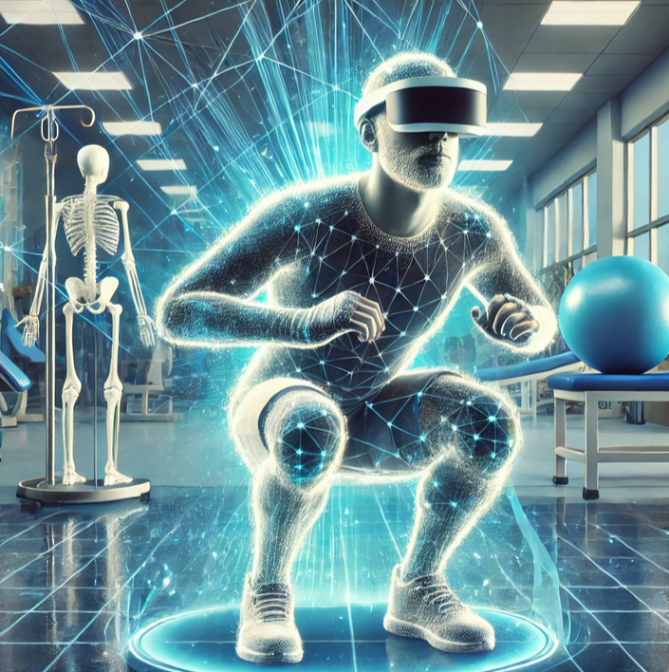
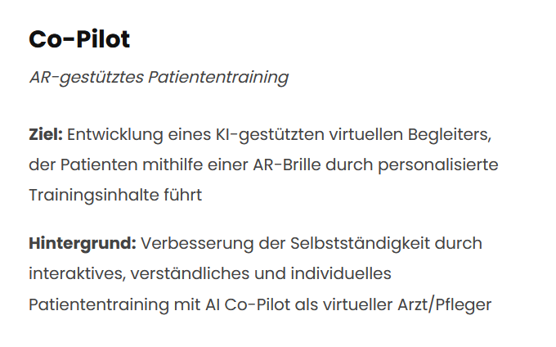

Slide 4
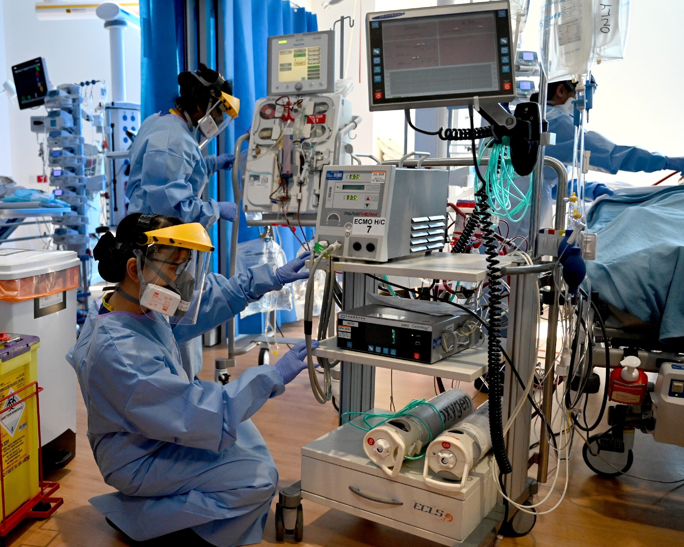
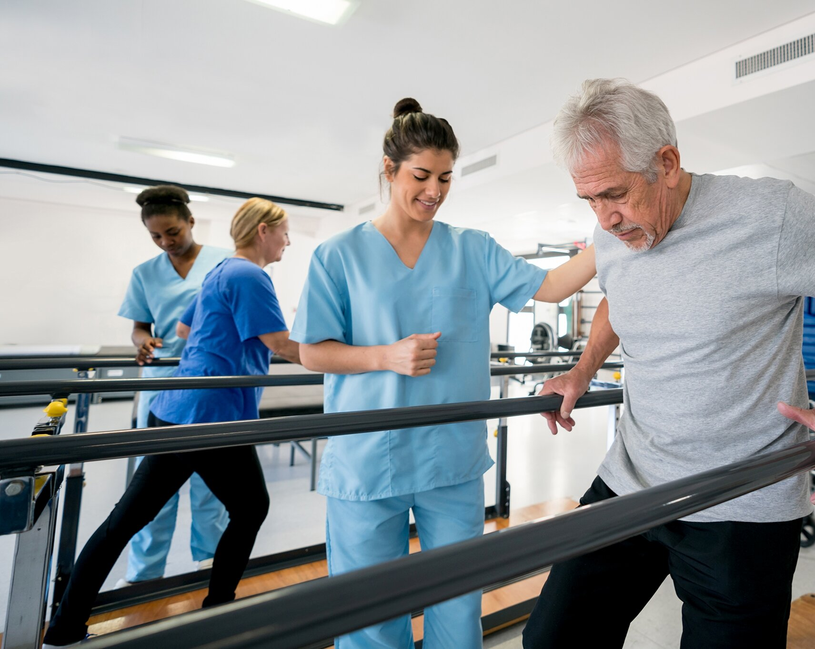
Problem
GerätEinrichtung
Reha

Slide 5
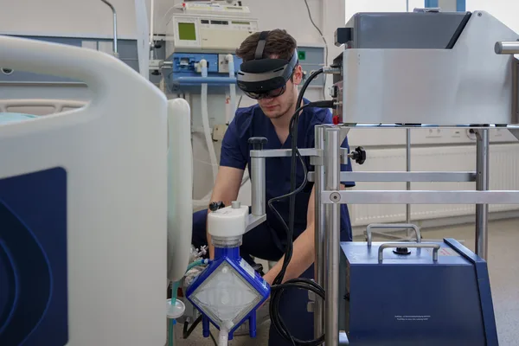
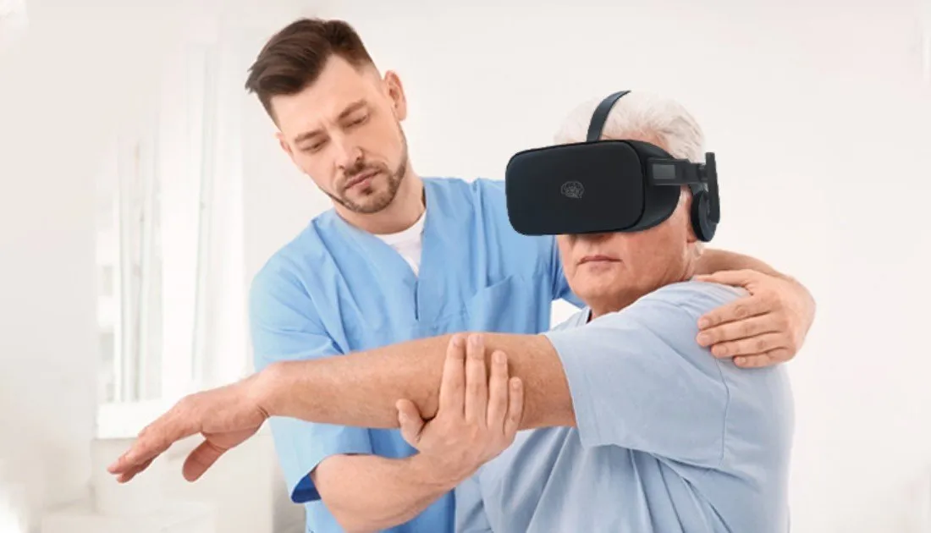
USECASES
Förderung der Selbständigkeit
Echtzeit Interaktion mit dem System

Slide 6
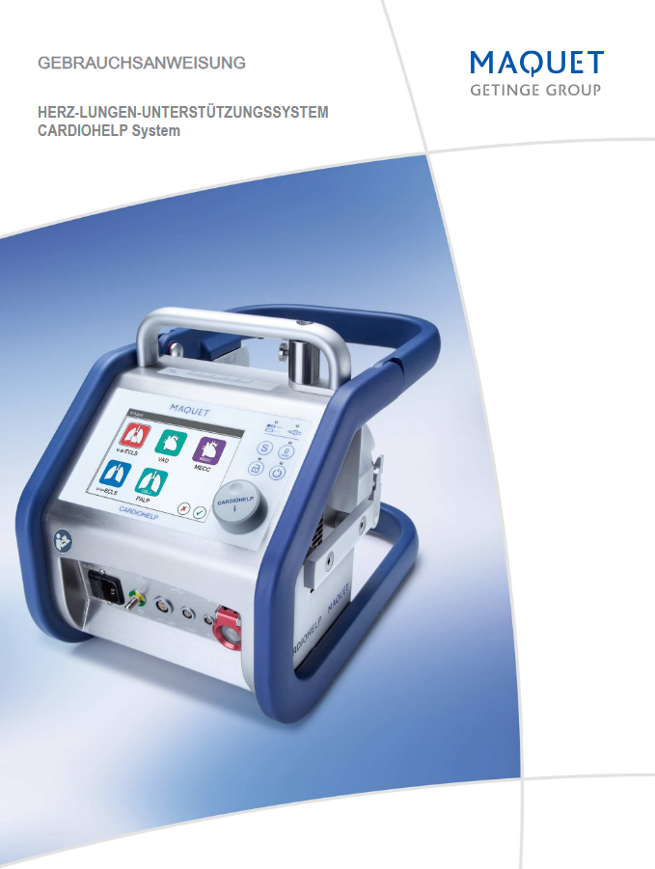
Beispiel
ECMO Maschine.
Einrichtung der Maschine gemäß Bedienungsanleitung

Slide 7
TechnischeR Aufbau
“EM German (LLM)”: Auf Llama2/Mistral/LeoLM–basierende Modelle
Bedienungsanleitung als Kontext für das LLM (Mini RAG)
Sprache des Copilots “optimieren” mit dem Sprachprofil des Nutzers
Erstelllung eines Zertifikat (Validierung) für den Nutzer/Organisation

Slide 8
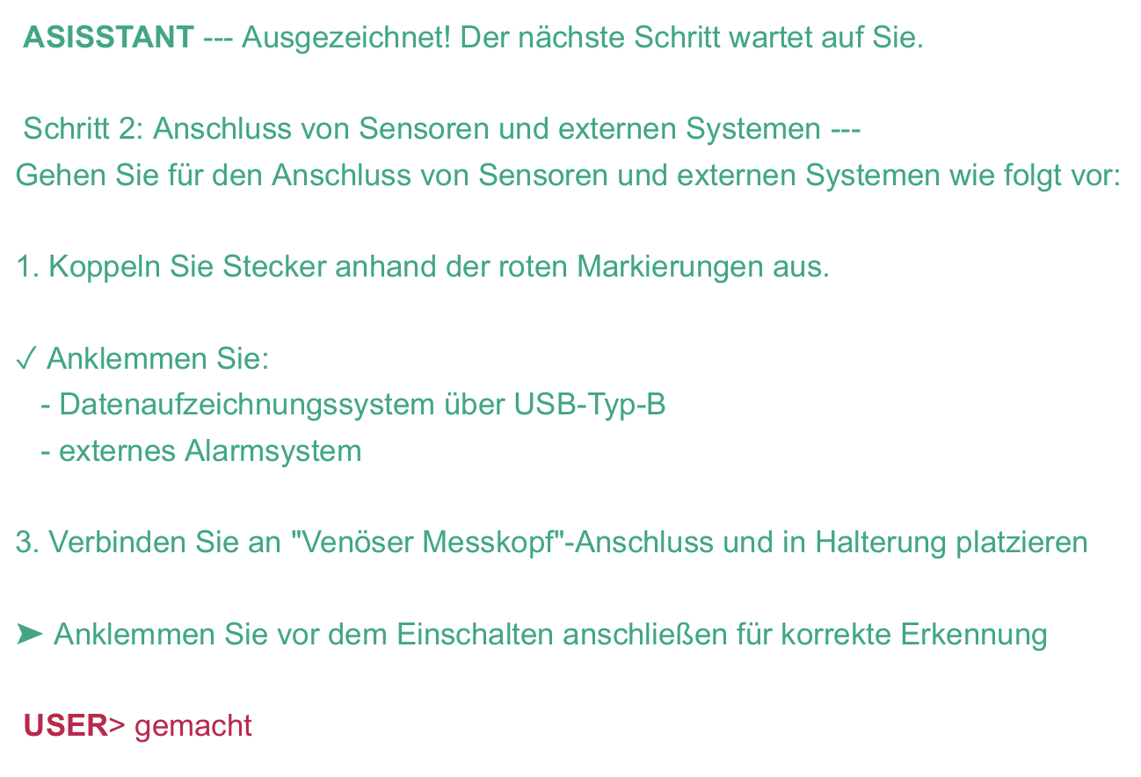
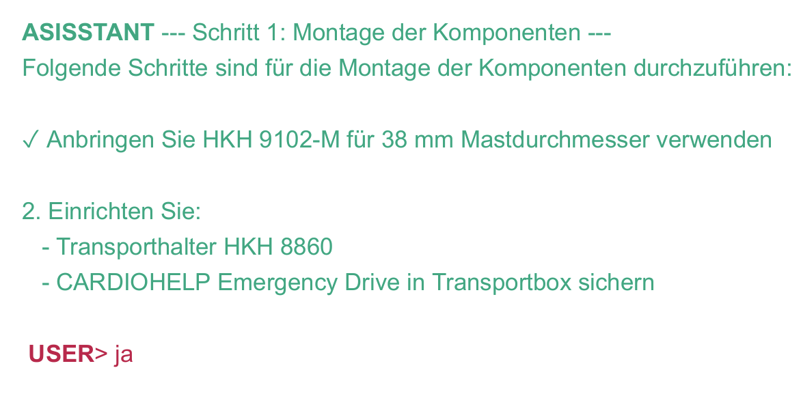
bEISPIELe

Slide 9
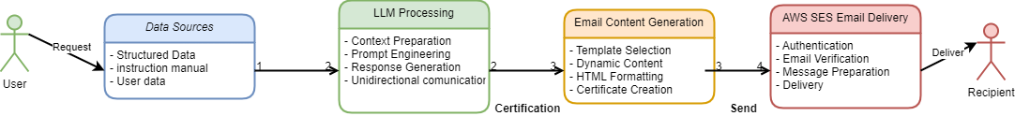
Workflow

Slide 10
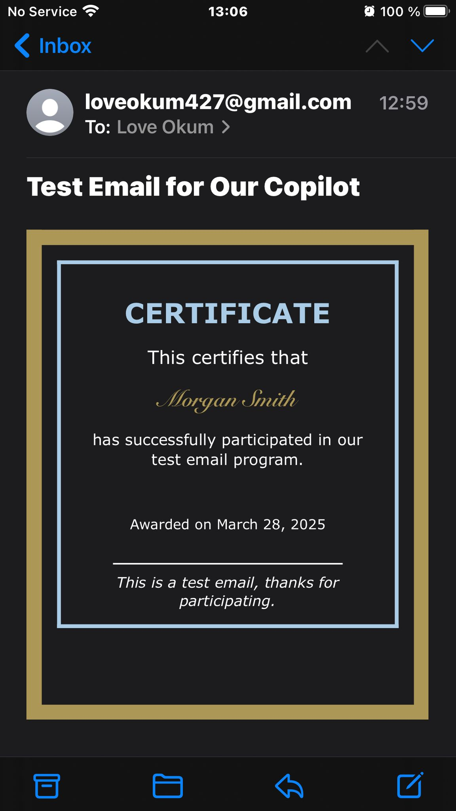
Zertifikat

Slide 11
Zusammenfassung

Slide 12

Danke!

